Slide 1
Магија у рукама наставника
Михаило Петровић Алас
У царству гусара
Булатовић Жаклина
ОШ,,Сијаринска Бања“
Сијаринска Бања

Slide 2
ЖЕЛЕЛА САМ ДА ПОСТИГНЕМ
Да мотивишем ученике на један нови начин сарадње са наставником, онлајн сарадњу.
Да ту сарадњу изведемо на јединственој платформи offica 365 и ,,Mikrosoft Teamsa“.
Да том приликом науче да користе апликације и алате које нуди ова платформа.
Да омогућим један иновативан приступ часу.
Да уче кроз игру.
Да подстакнем и унапредим развој дигиталних вештина
Да ученици у виртуелној учионици остваре континуиран, прегледан и јасан час.

Slide 3
Циљеви и исходи
Циљеви
Исходи
Да кроз читање и тумачење књижевног дела развијају читалачке компетенције, истраживачко посматрање, подстичу имагинацију и уметнички сензибилитет, естетско доживљавање и критичко мишљење.
Да приликом тумачења откривају различите слојеве и значења.
Да стичу и развијају најшира хуманистичка знања и да науче како функционално повезују садржаје предметних области.
Да унапређују своја дигитална знања и вештине.
По завршетку теме, ученик ће бити у стању да;
Развија имагинациски богате асоцијације на задату тему.
Анализира узрочно-последично низање мотива, аргументовано износи ставове, напредује у стицању читалачких компетенција
Доследно примењује правописну носрму у употреби великог слова, састављеног и растављеног писања, интерпункцијскх знакова.

Slide 4
АКТИВНОСТИ
Ученика
Наставника
Ученик слуша, посматра и активно учествује у онлајн настви.
Упоређује, закључује и практично примењује дигитална знања и вештине.
Ученик је подстакнут да у дигиталном свету исказује креативност и таленат.
Чита, пише састав, прави дигитални колаж, прави вибер анкету. Ради дигиални тест, сналази се у дигиталној учионици.
Изражава критички став и мишљење.
Самостално истражује и презентује у дигиталном свету.
Наставник је организатор и реализатор наставног процеса у мултимедијалним условима.
Кроз навођење у дигиталном свету истиче индивидуалност ученика,
Прати, усмерава, вреднује, ствара подстицајне ситуације у дигиталним условима.
Подстиче на размишљање, закључивање и развијање критичког мишљења и става.
Мотивише, подржава и развија интересовања ученика.
Ефикасними подстицајним методама дигитално испитује и надгелда.

Slide 5
Разговор се води у Teams-u у свесци ,, књижевност““
Накона тог разговора, добијају задатак да напишу у word-u који је у office 365 ,,Научник и машта“
То изложе у свесци Teams-a ,, одељак књижевност.
Затим постављам PowerPoint презентацију писца кога ће радити.
Добијају задатак дау ПП ураде колаж посвећен Аласу.
Упућујем их на klett-ovu учионицу где се налази текст ,који ћемо радити. Добијају задатак да креирају Т-табелу са којом су упознати.
Пошто размене табеле, дајем им свој избор питања преко wordwoll-a. Добијају задатак да један текс о Аласу исправе правописно.
Путем видеоконфернције разговарамо о утисцима које је теkст оставио.
У уводном делу часа разговарамо о машти.

Slide 6
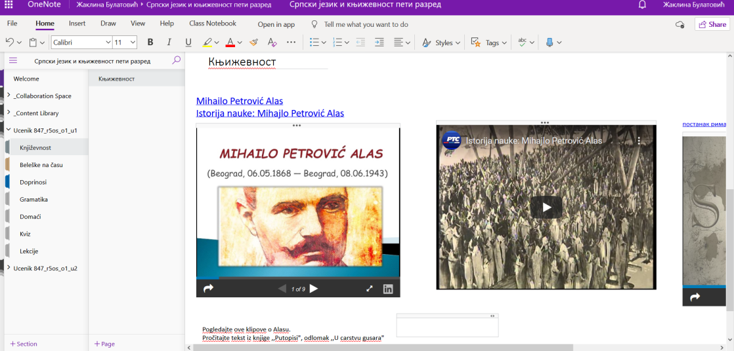
ПИШУ САСТАВ НА ТЕМУ ,,Научник и машта“
У уводном делу разговара-мо о машти
Упоредо са презентаци-јом водимо разговор.
Наставну јединицу започи--њем преко бележни-це тимса.
Ту су изложене основне поставке
Поста-вљам PowerPointпрезен-тацију писца кога ће радити
Упућујем их на клетову учионицу, где се налази текст који ћемо радити.

Slide 7
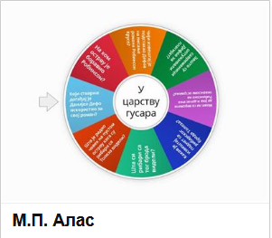
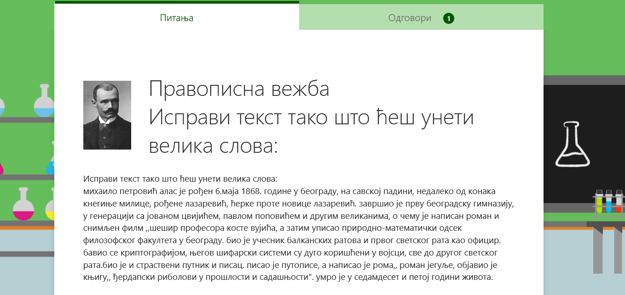
Добијају задатак да креирају Т-табелу, са којом су упозна-ти
Пошто размене табеле, дајем им избор питања преко Wordwall-a
Имају задатак да ураде правописну вежбу која је урађена у Forms-u.

Slide 8
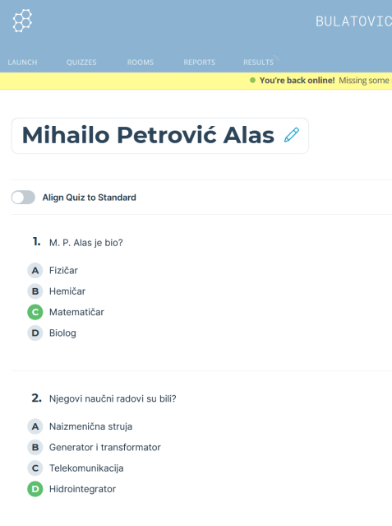
У склопу ове наста-вне једини-це, направљен је један мали тест у socrativu.
Заједно на крају, уз укључену видео- конференцији гледамо виретуелни музеј.
http://muzejsrpskogjezika.fil.bg.ac.rs/
Добијају задатак да спрове-ду једну вибер анкету и да је изложе у виду табеле, и да дају закљу-чак
Упућујем их на ,,Moja učionica TESLAEDU“, где ће бити постављен курс М.П. Алас, а већ се налази курс Тесла.

Slide 9
Онлајн алати
Платформа Teams-a
Алати offica 365: Forms, Word, ,PowerPoint, ClassNotebook, OneNote, видео конференција Teams- a, упућивање на курс Moja učionica TESLAEDU;
Socrative
Wordwall
Youtobe, вирт. музеј
Viber

Slide 10
Завршни део
Како да допринесемо да се о Аласу више зна?!Предлог је, да се уради школски пано или макета коју ће изложити. Иницијатива ће се покренути у школи, а учници ће свој допринос дати за време онлај насаве. За онлај час,они ће направити један мали пано, или једну малу макету, сликати и објавити на чету. То је и део пројекта који је планиран за наредну школску годину под називом ,, Наши научници“
Заједно ћемо на крају посетити виртуелни музеј и на следећој видео конференцији причати о њему. Упућујем их на Теслаеду, где ће им бити постављен један мали курс, посвећен овом нашем научнику.

